Slide 1
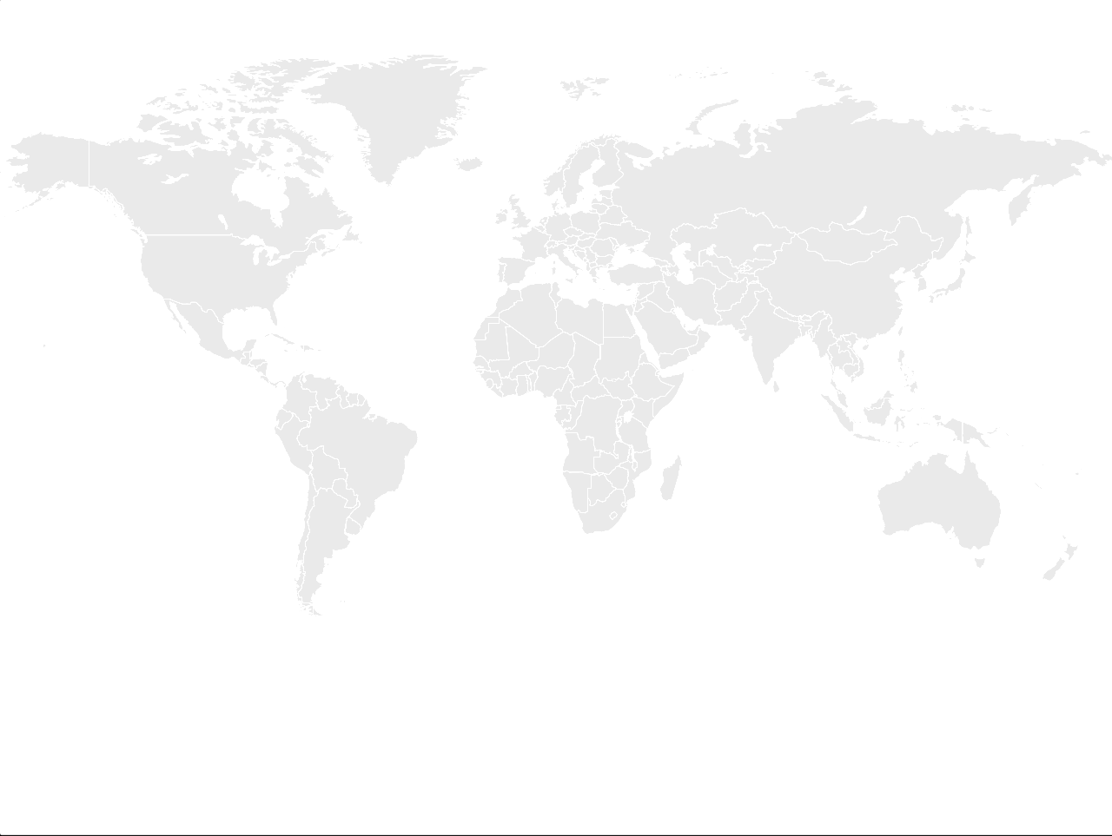
„С децом око света“, Татјана Родић
Предмет: Српски језик
Разред: четврти
Аутор рада: учитељица Миа Кришановић
ОШ „Бранко Ћопић“

Slide 2
Оваквим презентовањем наставне јединице „С децом око света“ путем дигиталног алата Thinglink остварена је међупредметна повезаност и ученицима је омогућено да дођу до одабраних додатних садржаја којима ће проширити своја основна знања о државама света, упознати се са различитим културама и научити нове занимљивости. Овако интегрисани садржаји примерени су њиховом узрасту, а начин на који су обједињени држи пажњу и концентрацију ученицима. На крају сваког путовања кроз државу налази се посебно осмишљен квиз настао коришћењем дигиталног алата Wordwall. Његова употреба има за циљ систематизацију градива.

Slide 3
Задатак за ученике је да на карти света пронађу Србију и ставе се у улогу водича кроз групни облик рада. Ученици су упознати са поступком поделе у групе и већ су међусобно успешно сарађивали. По узору на презентоване садржаје имају задатак да представе одабрану државу (егземпларни облик наставе). Радове шаљу у Гугл учионицу.

Slide 4
Thinglink омогућава доступност, прегледност, мултифункционалност, нуди могућност обједињавања више дигиталних садржаја што доприноси држању пажње ученика, лак је за даље прослеђивање, ученицима је потребан само телефон или рачунар од којих сваки подржава гледање формата у ком је дати материјал креиран.
Дигитални алат Linoit је коришћен за добијање повратне информације о часу од ученика. Омогућава једноставно остављање ученикове жељене поруке и мој одговор на њу.

Slide 5
Линк ка часу у дигиталном алату Thinglink: https://www.thinglink.com/video/1317948520791015427
Поред овог дигиталног алата коришћени су и Youtube, WordWall, Linoit, Google Classroom, Google Images.
Линкови ка квизовима:
https://wordwall.net/sr/resource/2332914
https://wordwall.net/sr/resource/2332756
https://wordwall.net/sr/resource/2332626
https://wordwall.net/sr/resource/2332556
Линк ка повратној информацији о часу:
https://bit.ly/2X8tIX4

